Slide 1
Poznávame prírodu
PRÍRODA A ŽIVOT OKOLO NÁS
ZŠ sv. Don Bosca Zlaté Moravce
Ing. Marta Lazúrová

Slide 2
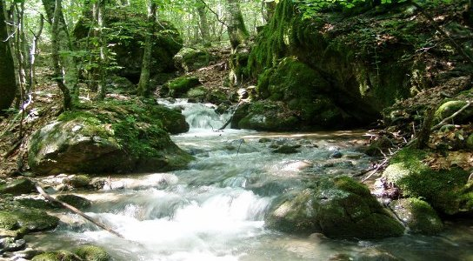
Príroda
Príroda je všetko okolo nás, čo nevytvoril človek,
ale vytvoril BOH.

Slide 3
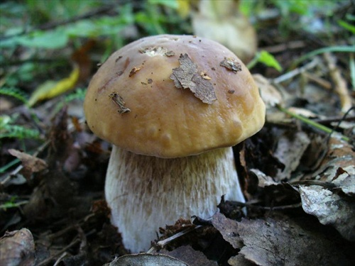
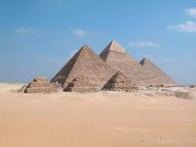
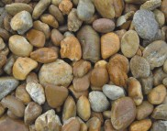
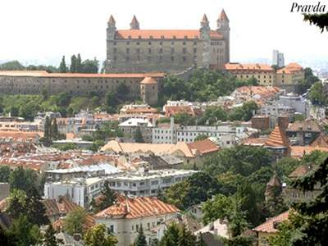
Vyber obrázky, na ktorých je príroda:

Slide 4
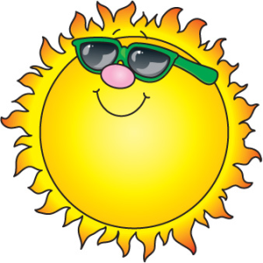
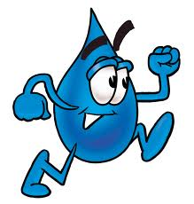
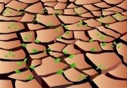
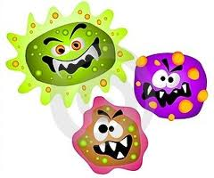
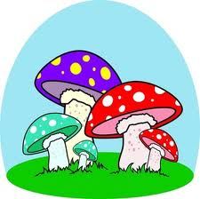
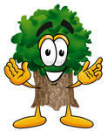
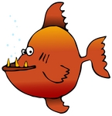
Prírodu tvoria prírodniny:
A) neživé prírodniny
B) živé prírodniny –organizmy:

Slide 5
A)neživé prírodniny:
slnko ☺ voda ☺ vzduch ☺ pôda ☺ minerály
Môžu meniť tvar, ale nežijú a nerastú.
Neživé prírodniny tvoria najmä anorganické látky – kyslík, vápnik, železo, oxid uhličitý...

Slide 6
B) Živé prírodniny – organizmy:
baktérie ☺ huby ☺ rastliny ☺ živočíchy
Majú prejavy života - žijú.
Živé prírodniny tvoria najmä organické látky – cukry, tuky, bielkoviny...

Slide 7
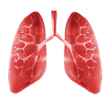
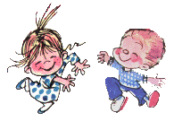
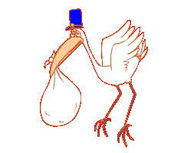
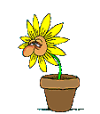
Prejavy života:
dýchanie prijem potravy rast
pohyb rozmnožovanie dráždivosť

Slide 8
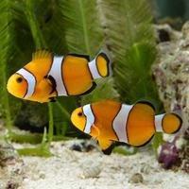
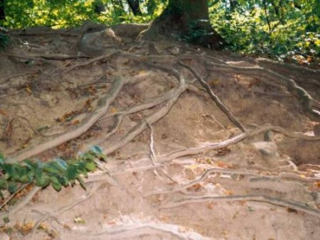
Vyber správne tvrdenie:
Neživá príroda závisí od živej prírody.
Živá príroda závisí od neživej prírody.

Slide 9
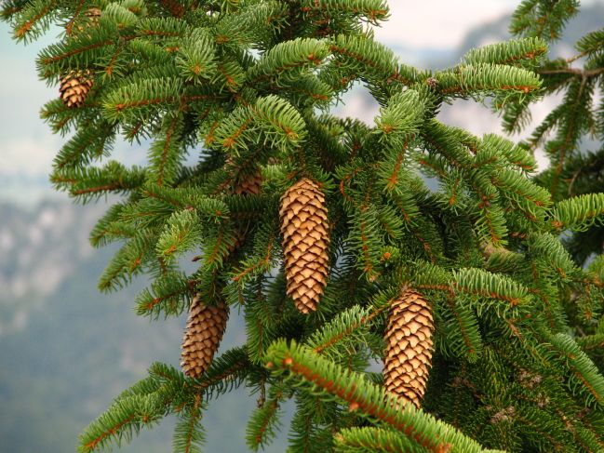
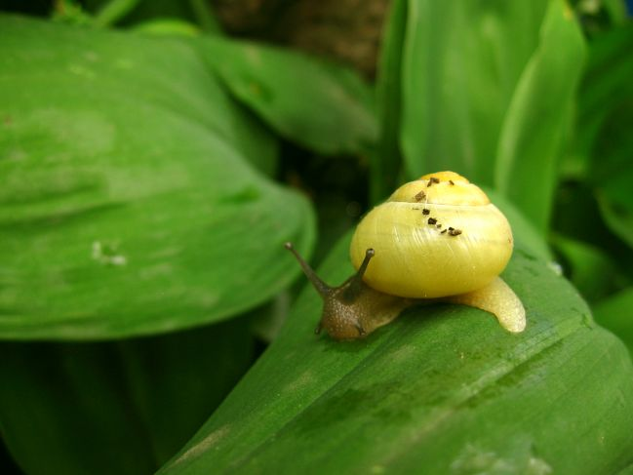
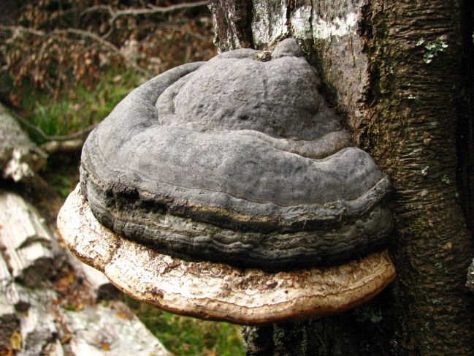
Skúmanie prírody:
pozorovaním
pokusom : krátkodobé alebo dlhodobé pozorovanie podľa určitého postupu

Slide 10
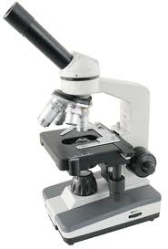
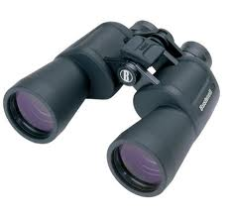
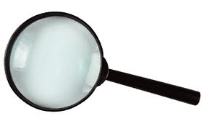
Pozorovanie prírody
voľným okom – stromy, byliny, listy
lupou – tykadlá hmyzu, šupiny kapra
mikroskopom – drobné vodné živočíchy
ďalekohľadom – šišky na strome, vtáky

Slide 11
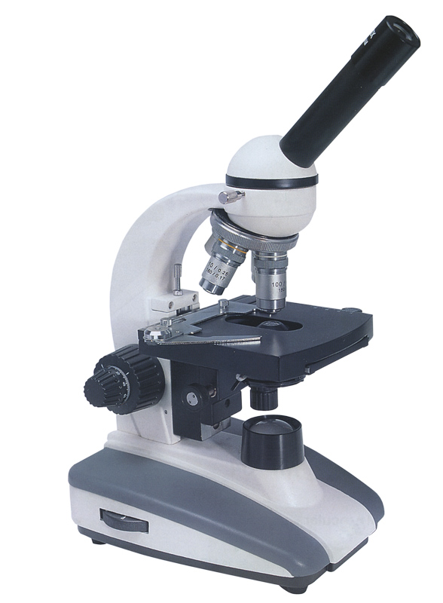
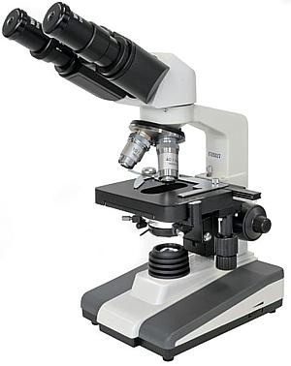
Mikroskop
je zložitý prístroj, ktorým sa pozorujú veľmi malé predmety ( organizmy) pri 100-až1000- násobnom zväčšení.

Slide 12
Hlavné časti mikroskopu:
okulár
objektív
zrkadlo
Vieš, že ...zväčšenie mikroskopom sa určí, keď sa vynásobí hodnota zväčšenia okuláru a objektívu?

Slide 13
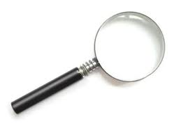
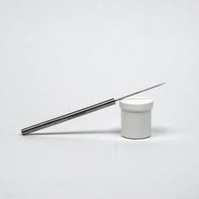
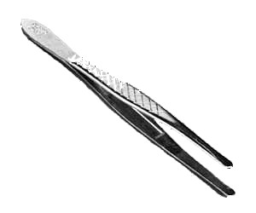
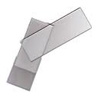
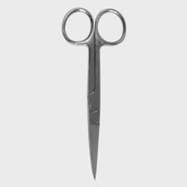
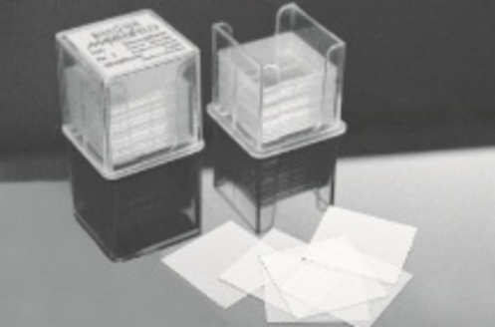
Potreby na pozorovanie lupou a mikroskopovanie:

Slide 14
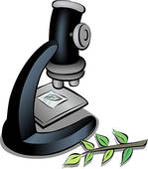
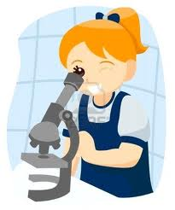
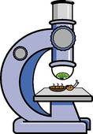
Postup pri práci s mikroskopom
Nastav objektív na najmenšie zväčšenie.
Pozeraj jedným okom do okulára a pomaly otáčaj zrkadlom, až sa rozjasní kruhové pole.
Upevni mikroskopický preparát k stolčeku.
Opatrne otáčaj zaostrovacou skrutkou dovtedy, kým sa ostro neohraničia obrysy preparátu.
Nakresli pozorovaný predmet, vypočítaj hodnotu zväčšenia.

Slide 15
Zopakujme si :
Príroda je:
všetko okolo nás
všetko, okolo nás , čo nevytvoril človek
výtvor človeka
Prírodu tvoria:
huby, rastliny a živočíchy
slnko , voda, minerály
prírodniny

Slide 16
Zopakujme si :
Živé prírodniny- organizmy sú tvorené najmä:
anorganickými látkami
cukrami , tukmi
organickými látkami
Prejavom života nie je:
schopnosť meniť tvar
rast , dýchanie
rozmnožovanie, príjem potravy

Slide 17
Zopakujme si :
Prírodu skúmame:
zisťovaním a pozorovaním
pokusom a zisťovaním
pokusom a pozorovaním
Veľmi malé, voľným okom neviditeľné organizmy pozorujeme:
ďalekohľadom
lupou
mikroskopom

